Slide 1
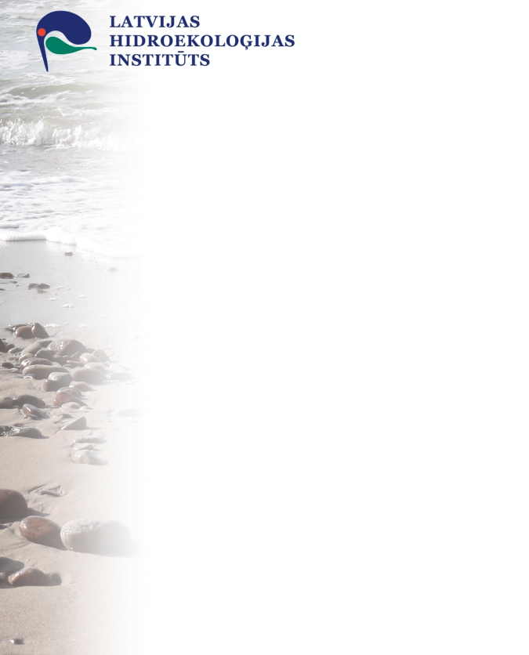
Mikroplastmasa Baltijas jūrā un citos ūdeņos
Ieva Putna-Nīmane, Inta Dimante-Deimantoviča, Anda Ikauniece
Latvijas Hidroekoloģijas institūts
ieva.putna@lhei.lv
Green Expo Riga 2019
27.09.2019.

Slide 2
Kas ir mikroplastmasa?
Mikroplastmasa – daļiņas, kuras mazākas par 5 mm;
Izcelsme – degradējoties lielākiem plastmasas izstrādājumiem;
- kā kosmētisko un higiēnas līdzekļu sastāvdaļa.
Kāpēc problēma – nano izmēra daļiņas iekļūst barības ķēdēs, tās uzņem organismi;
- daļiņu degradācijas procesā izdalās toksiski savienojumi;
- daļiņas ir substrāts baktērijām, arī patogēnajām.

Slide 3
LHEI pētījumi Latvijas teritoriālajos ūdeņos Baltijas jūrā

Slide 4
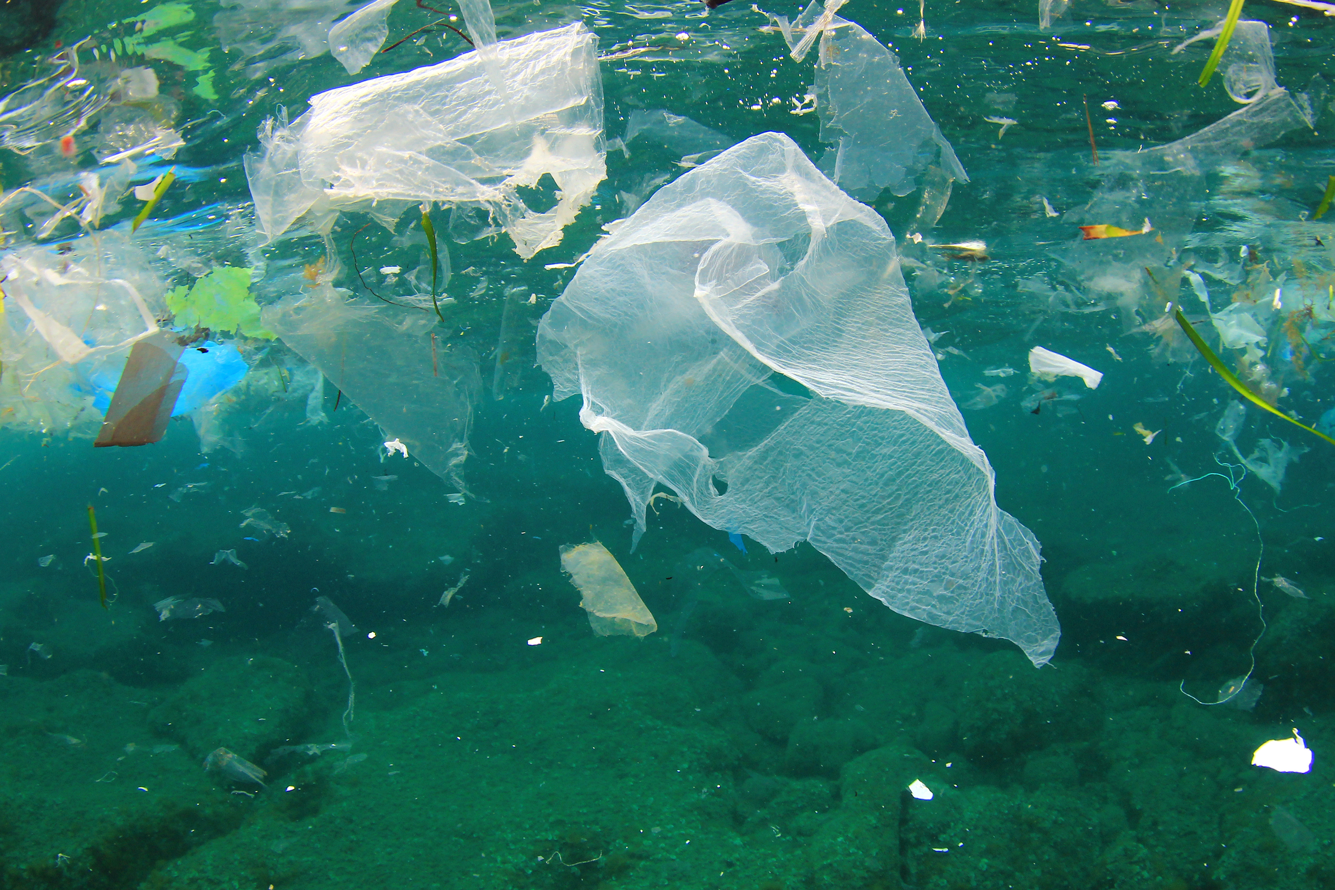
Cietie atkritumi
Jūras atkritumi (marine litter) ir jebkurš cilvēku rūpnieciski ražots vai apstrādāts materiāls, kas nokļūst jūras vidē no jebkura avota (Coe and Rodgers 1997).
To īpatsvaru veido ikdienā izmantotas lietas, rūpnieciski materiāli un to atlikumi.
60 līdz 80% no kopējā cieto
atkritumu daudzuma okeānā
veido plastmasas izstrādājumi
(The Joint Group.. 1991;
Kammann et al. 2018).

Slide 5
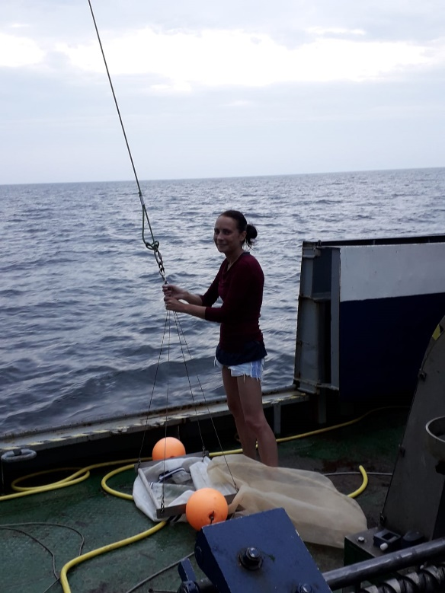
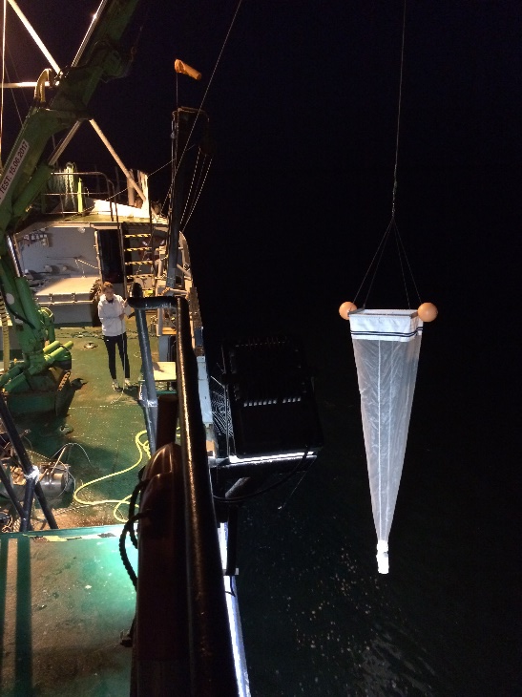
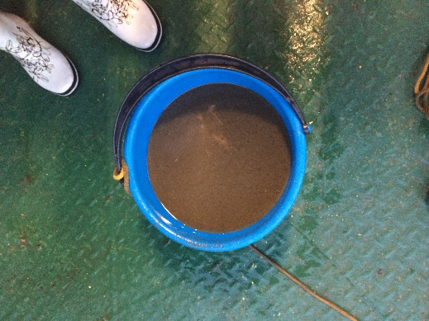

Slide 6
Cieto atkritumu daļiņu veidi
Fragments
Lodīte
Šķiedra

Slide 7
Cieto atkritumu daļiņu veidu īpatsvars ūdens virskārtā
07.05.2018.
18.06.2018.
12.07.2018.

Slide 8
Mikrodaļiņu sastāvs
Transekta 168->167 mikrodaļiņu sastāva īpatsvars, infrasarkanā spektra rezultāti

Slide 9
Pētījums ezeros
Novērtēt mikroplastmasas iespējamo ietekmi uz saldūdens stūrakmens vēžveidīgo grupas organismu funkcionālo un strukturālo daudzveidību.
Noskaidrot mikroplastmasas daļiņu sastopamību un daudzumu saldūdens ekosistēmās, sākot no plastmasas masveida ražošanas pirmsākumiem 20. gadsimta 40. gados līdz mūsdienām.

Slide 10
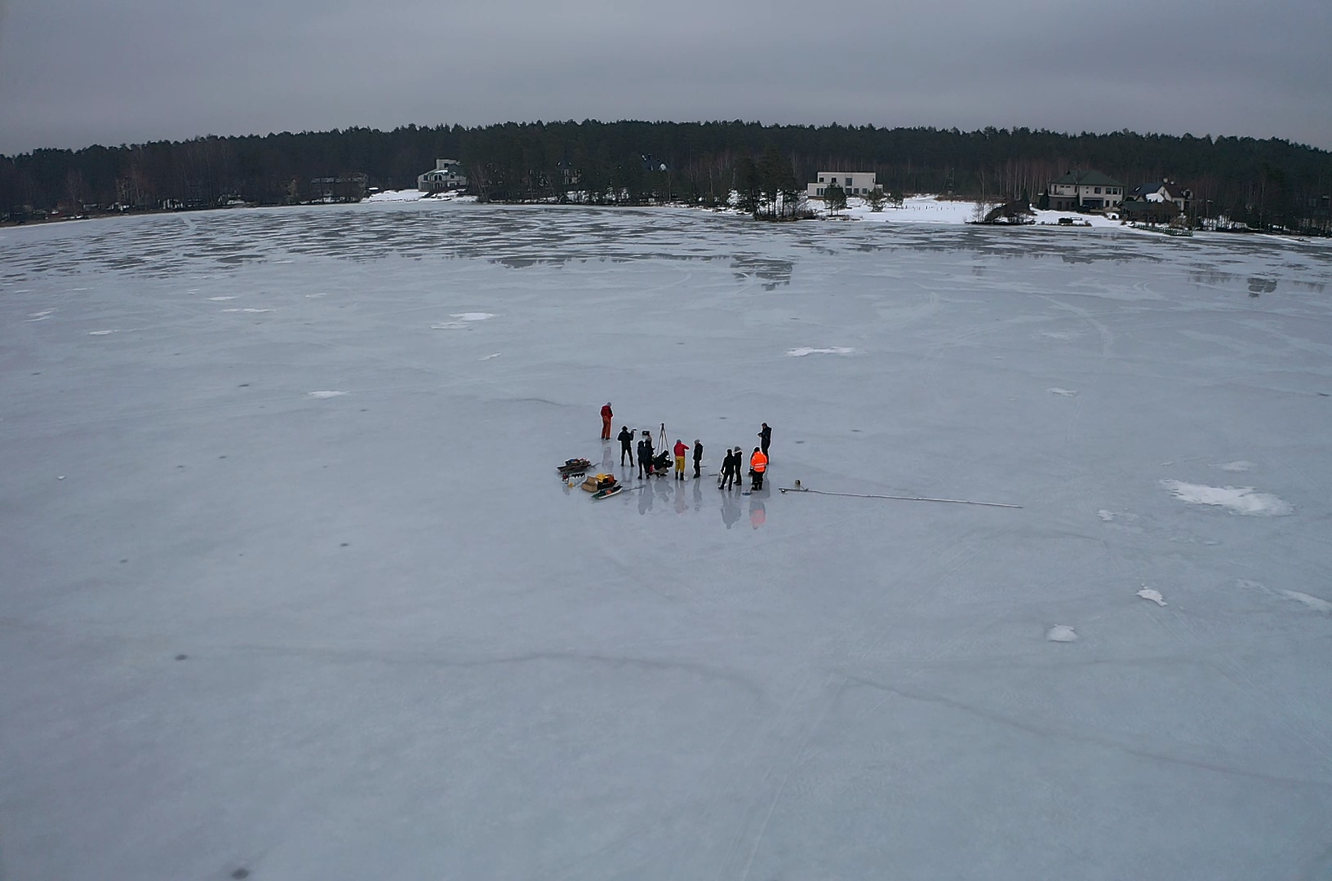

Slide 11
Paldies!

